Slide 1
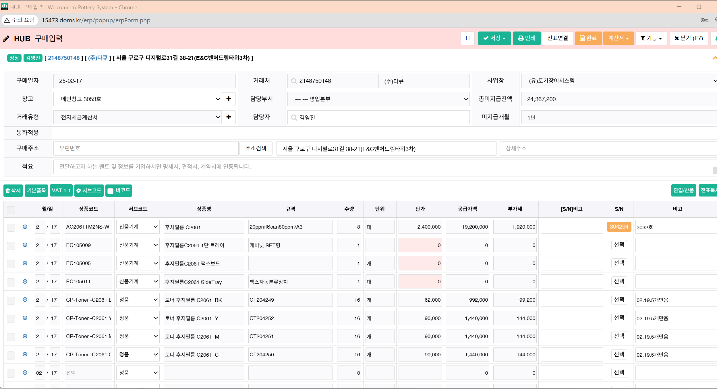










Slide 2
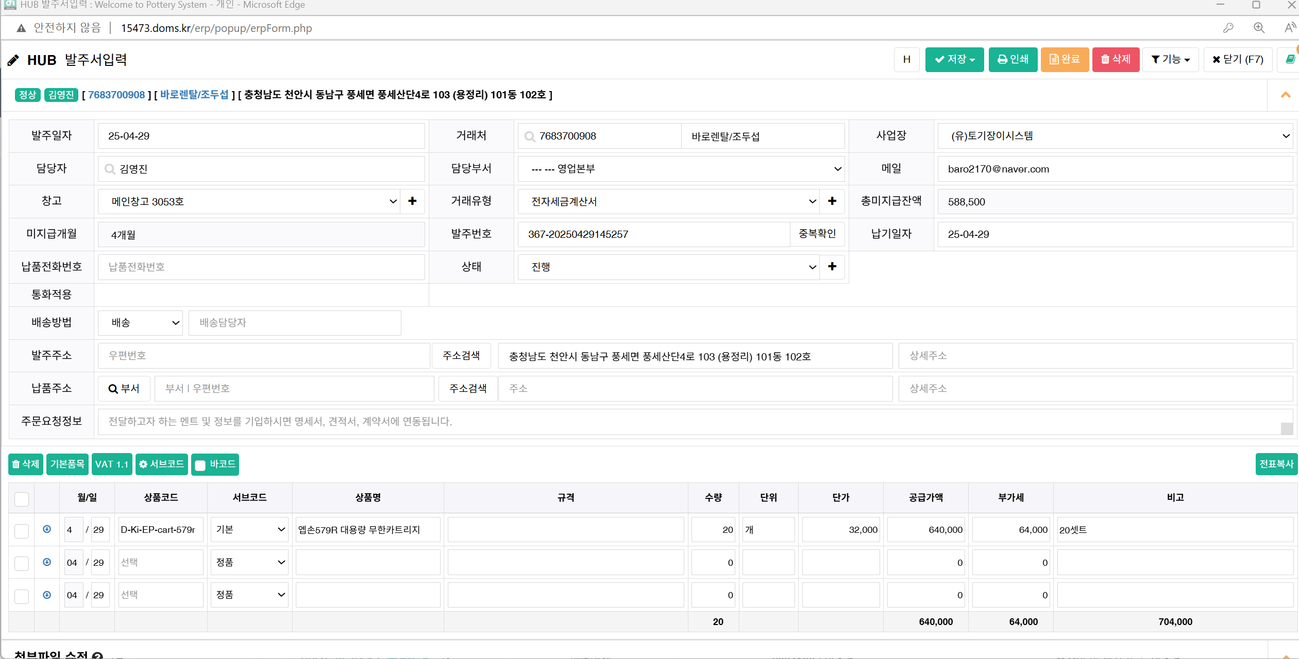












Slide 3
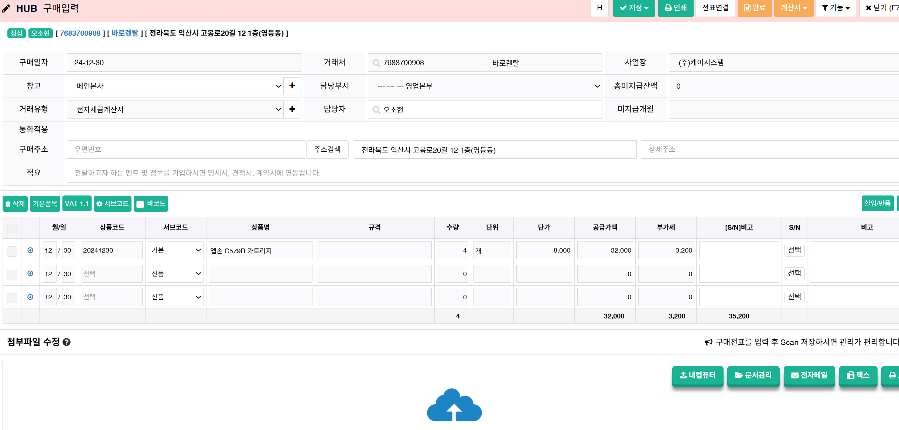






Slide 4
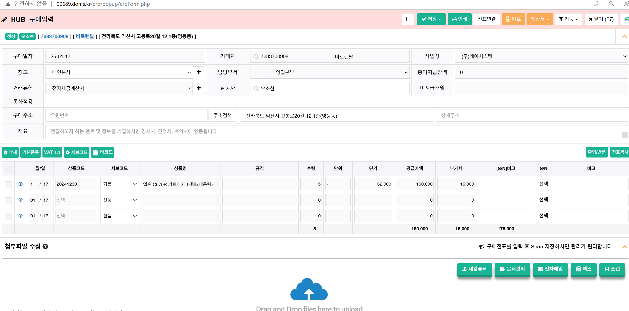
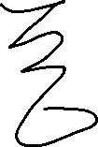




Slide 5
결제 조건 : 선불 후불
설치 날짜 : 2025 년 4 월 25 일
첫 출금 날짜 : 5일
결제 조건 : 선불 후불
첫 출금 날짜 :
선불이면 4월 25일부터 5월 5일 까지 일일계산금액 + 5월 5일 (첫 출금 ) 합산해서 청구
후불이면 4월 25일부터 6월 5일 까지 일일계산금액

Slide 6
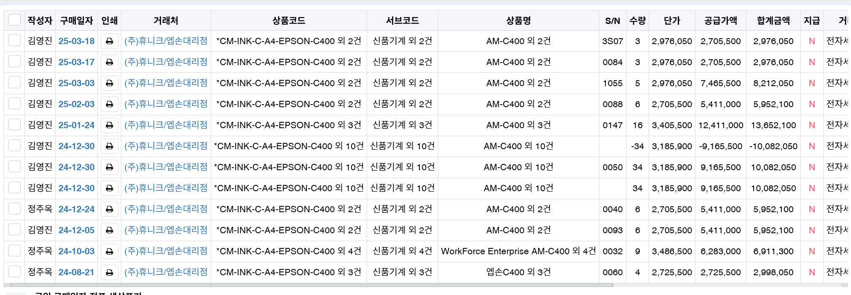





Slide 7
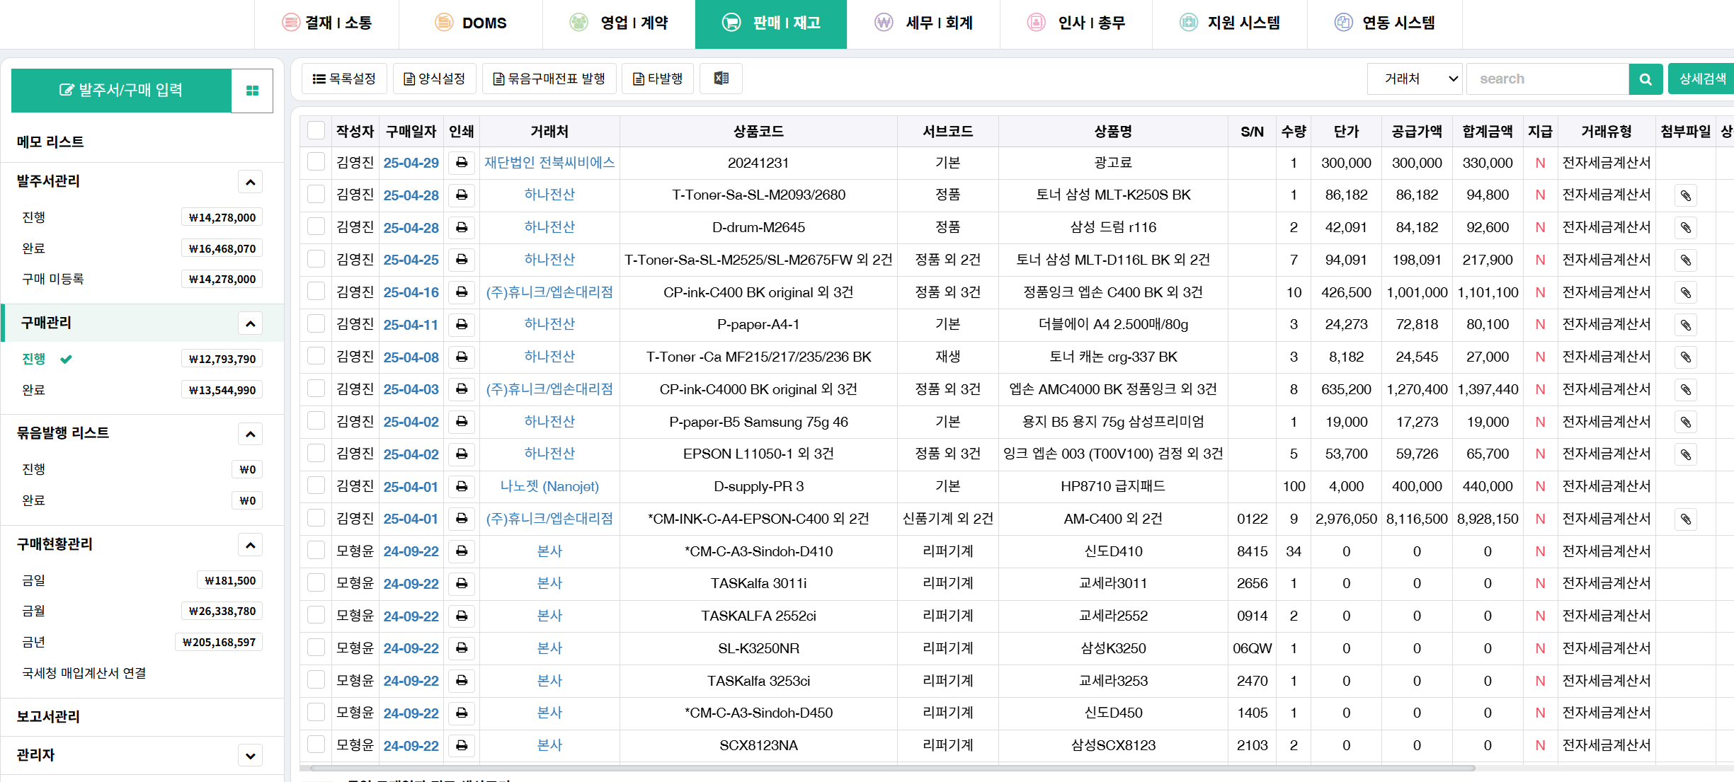













Slide 8
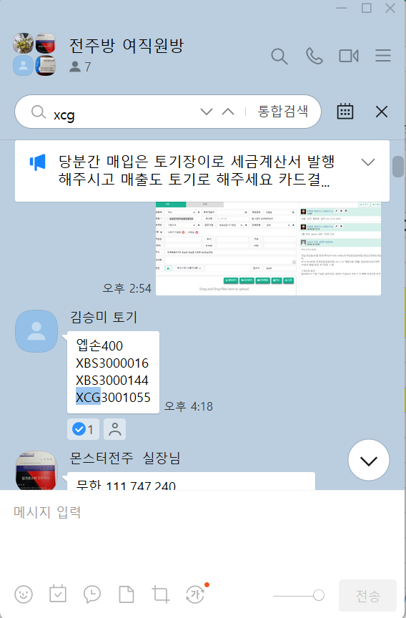





Slide 9
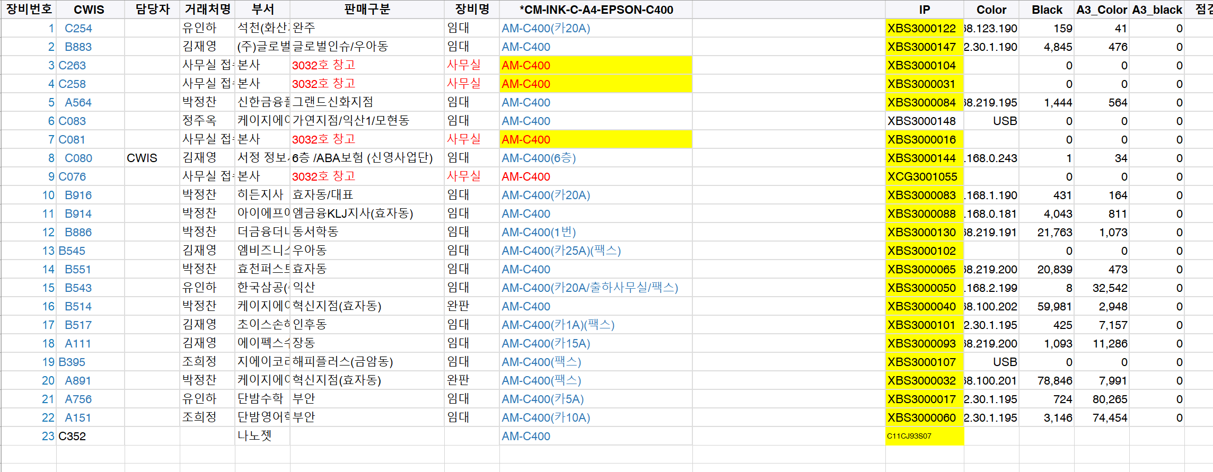






Slide 10
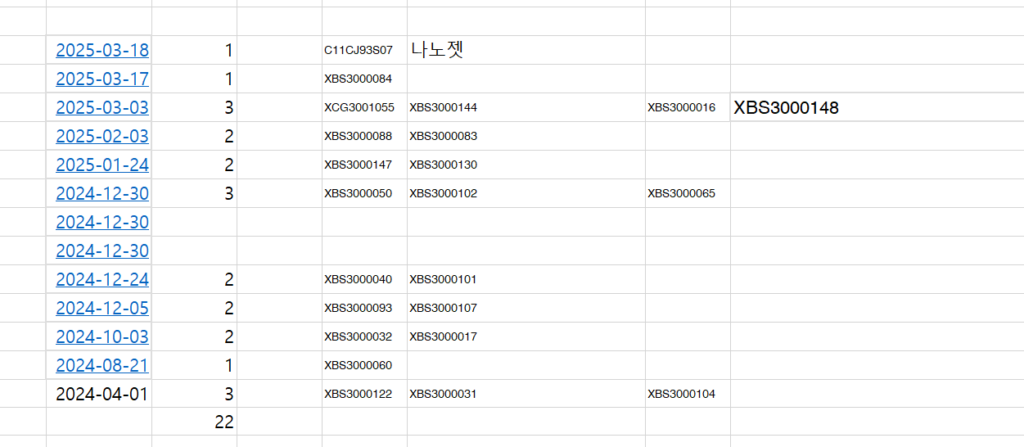





Slide 11
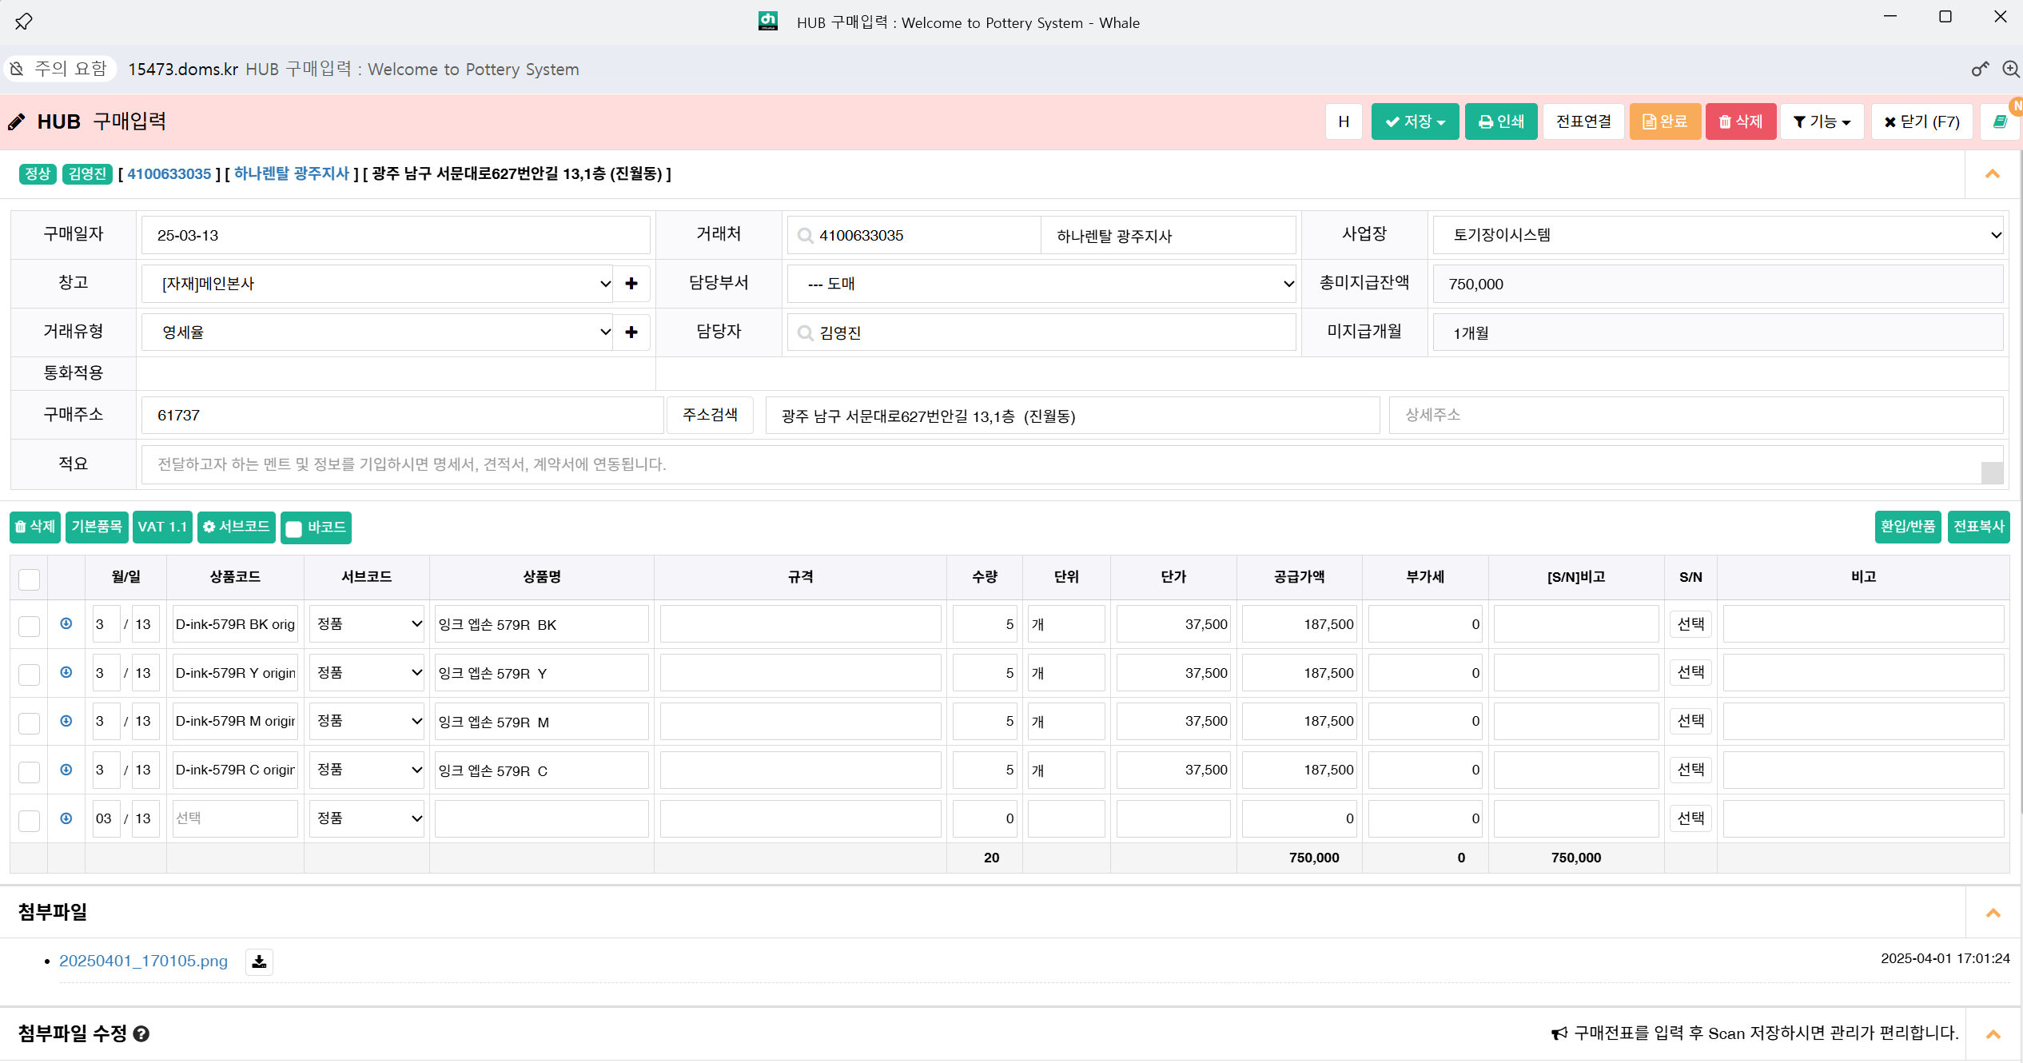




Slide 12
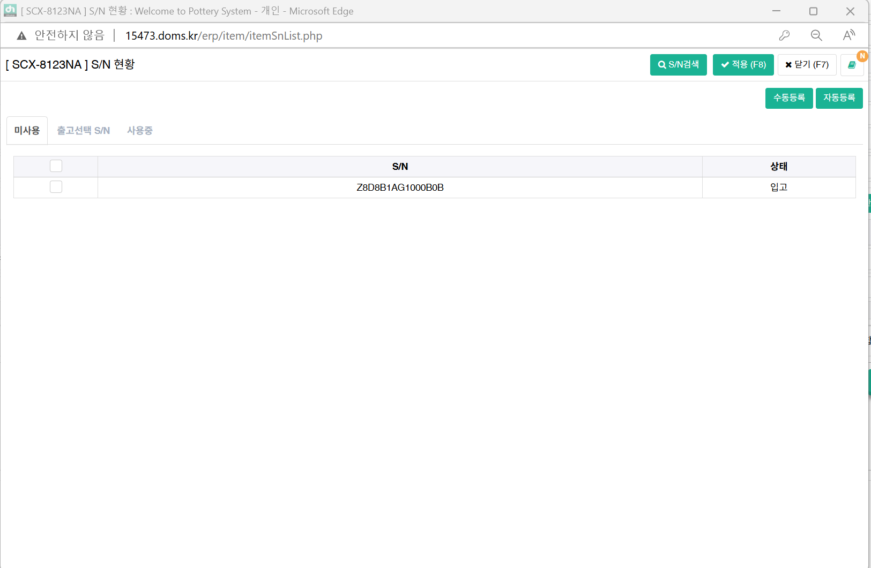




Slide 13
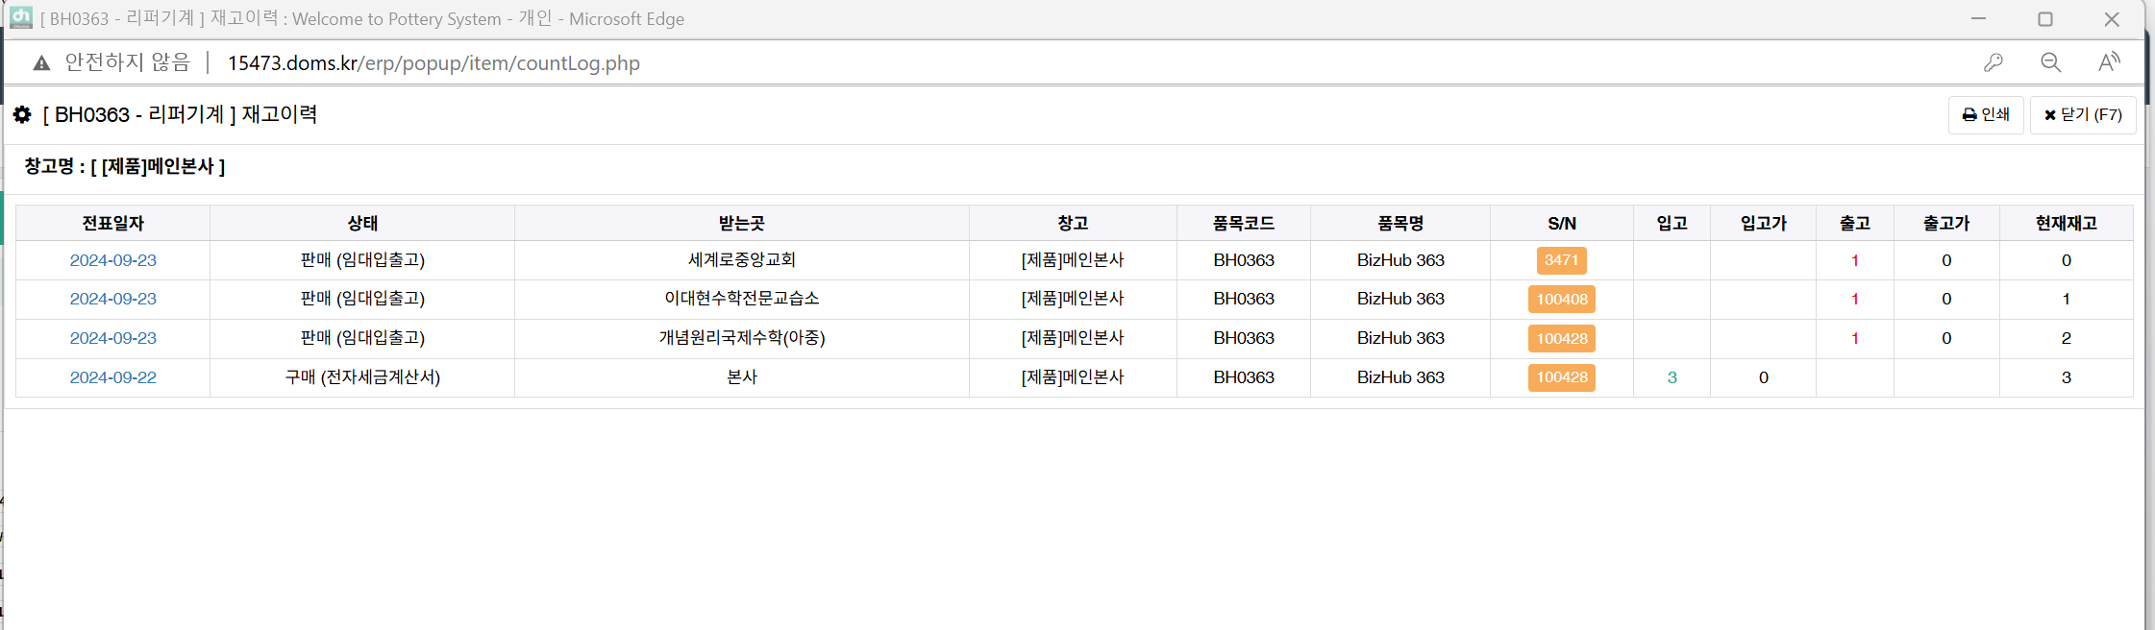






Slide 14
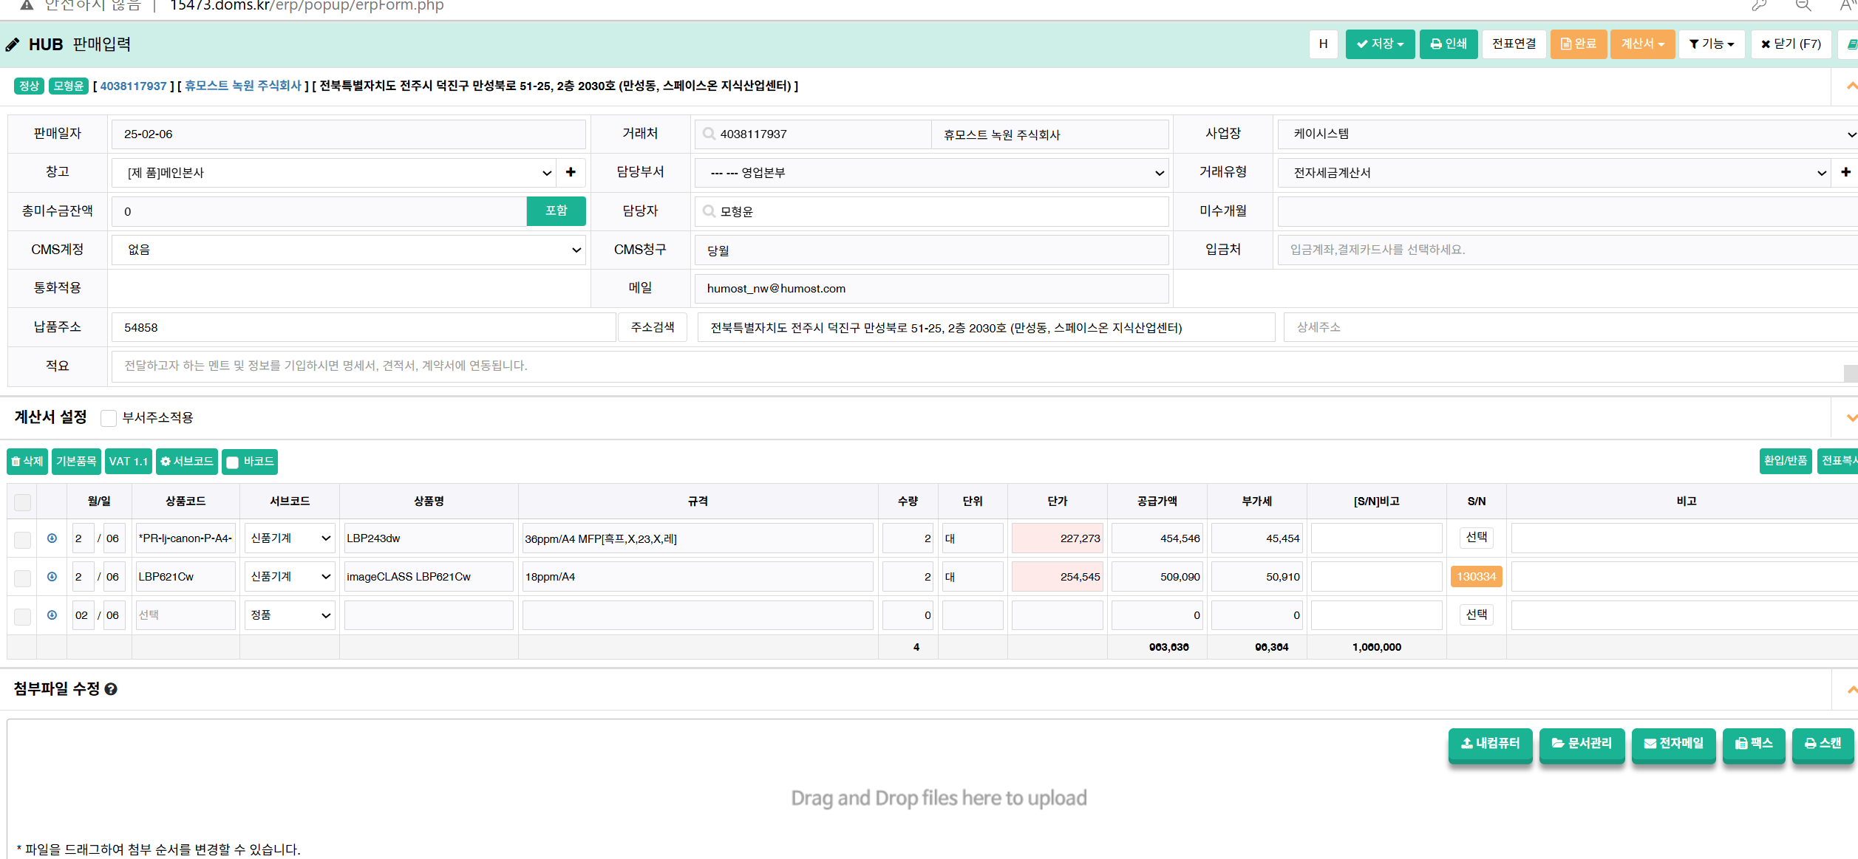






Slide 15
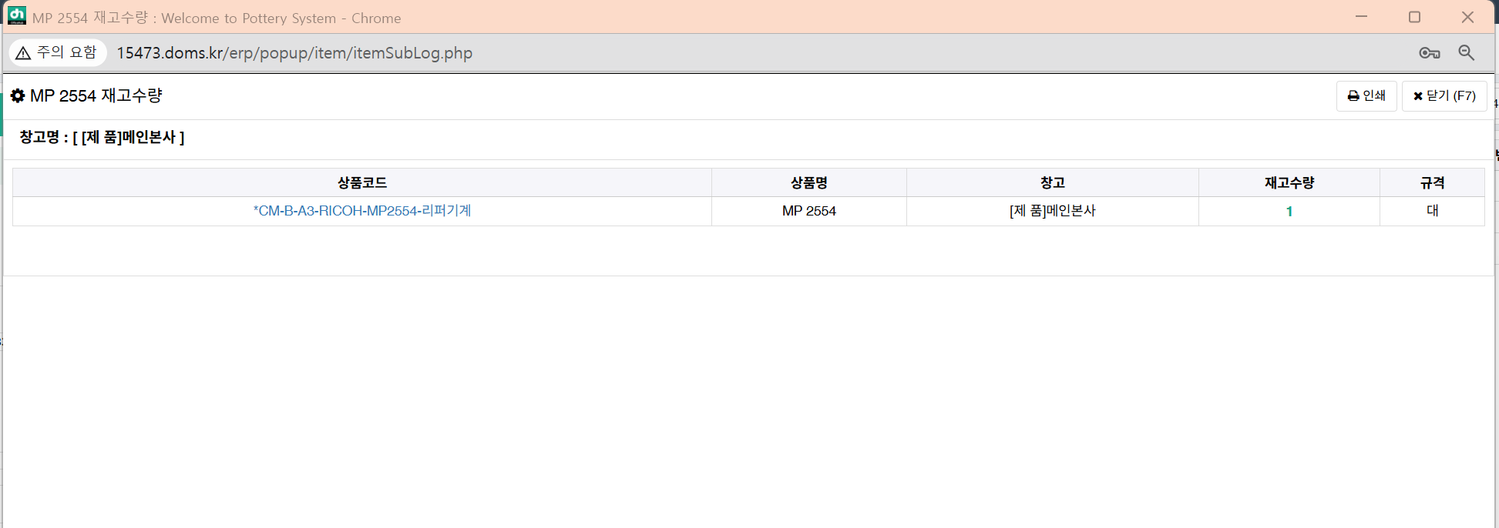
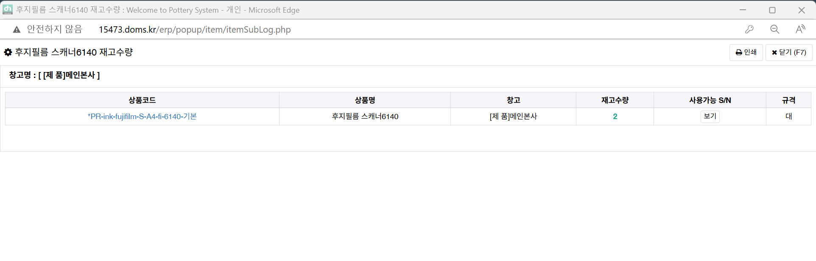
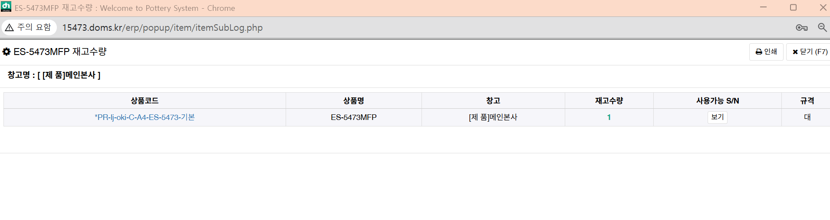



Slide 16
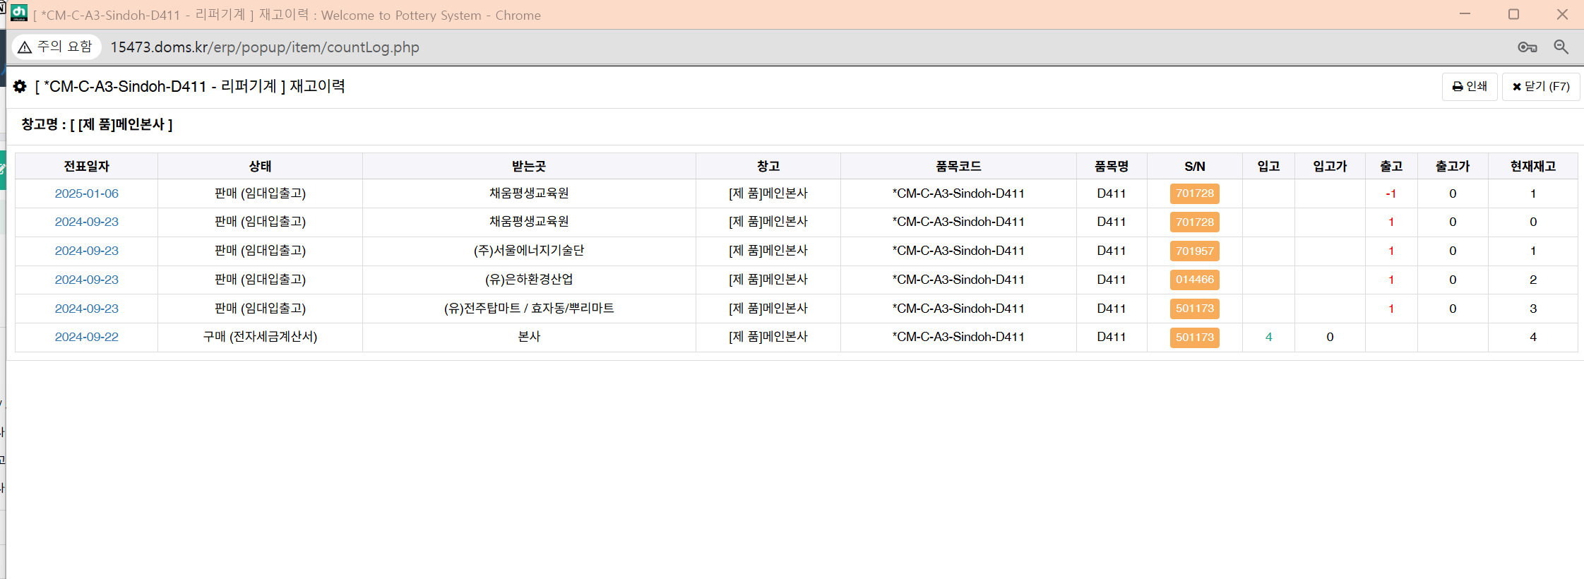





Slide 17
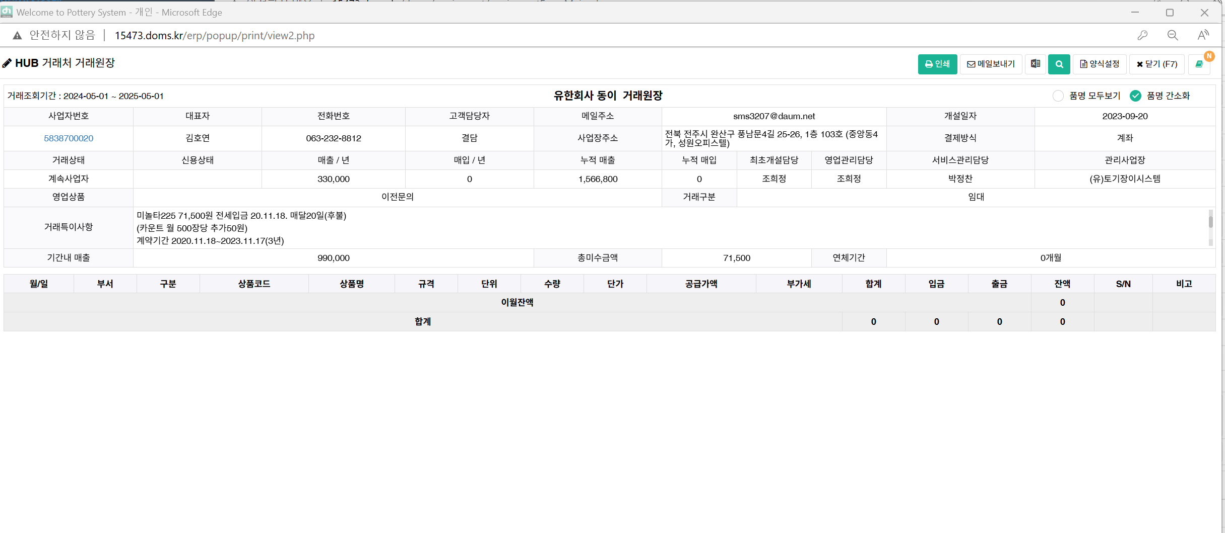







Slide 18
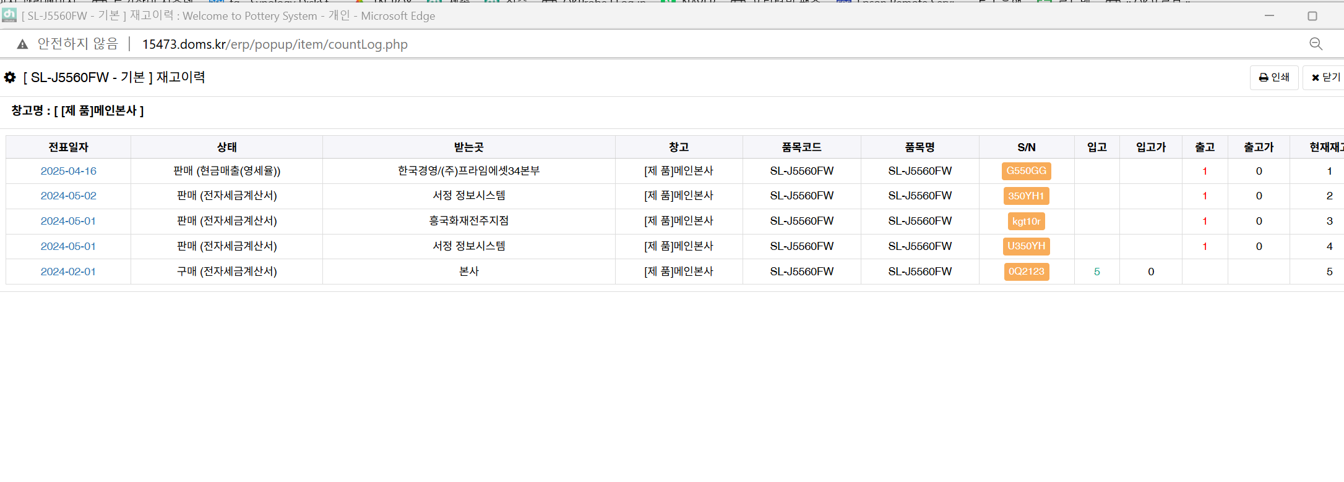










Slide 19
구매 전표 수정 (X)
변경사항 있으면 구맨 전포 추가등록할것

Slide 20
25/5/8일 작성
사무실 수리 ?

Slide 21
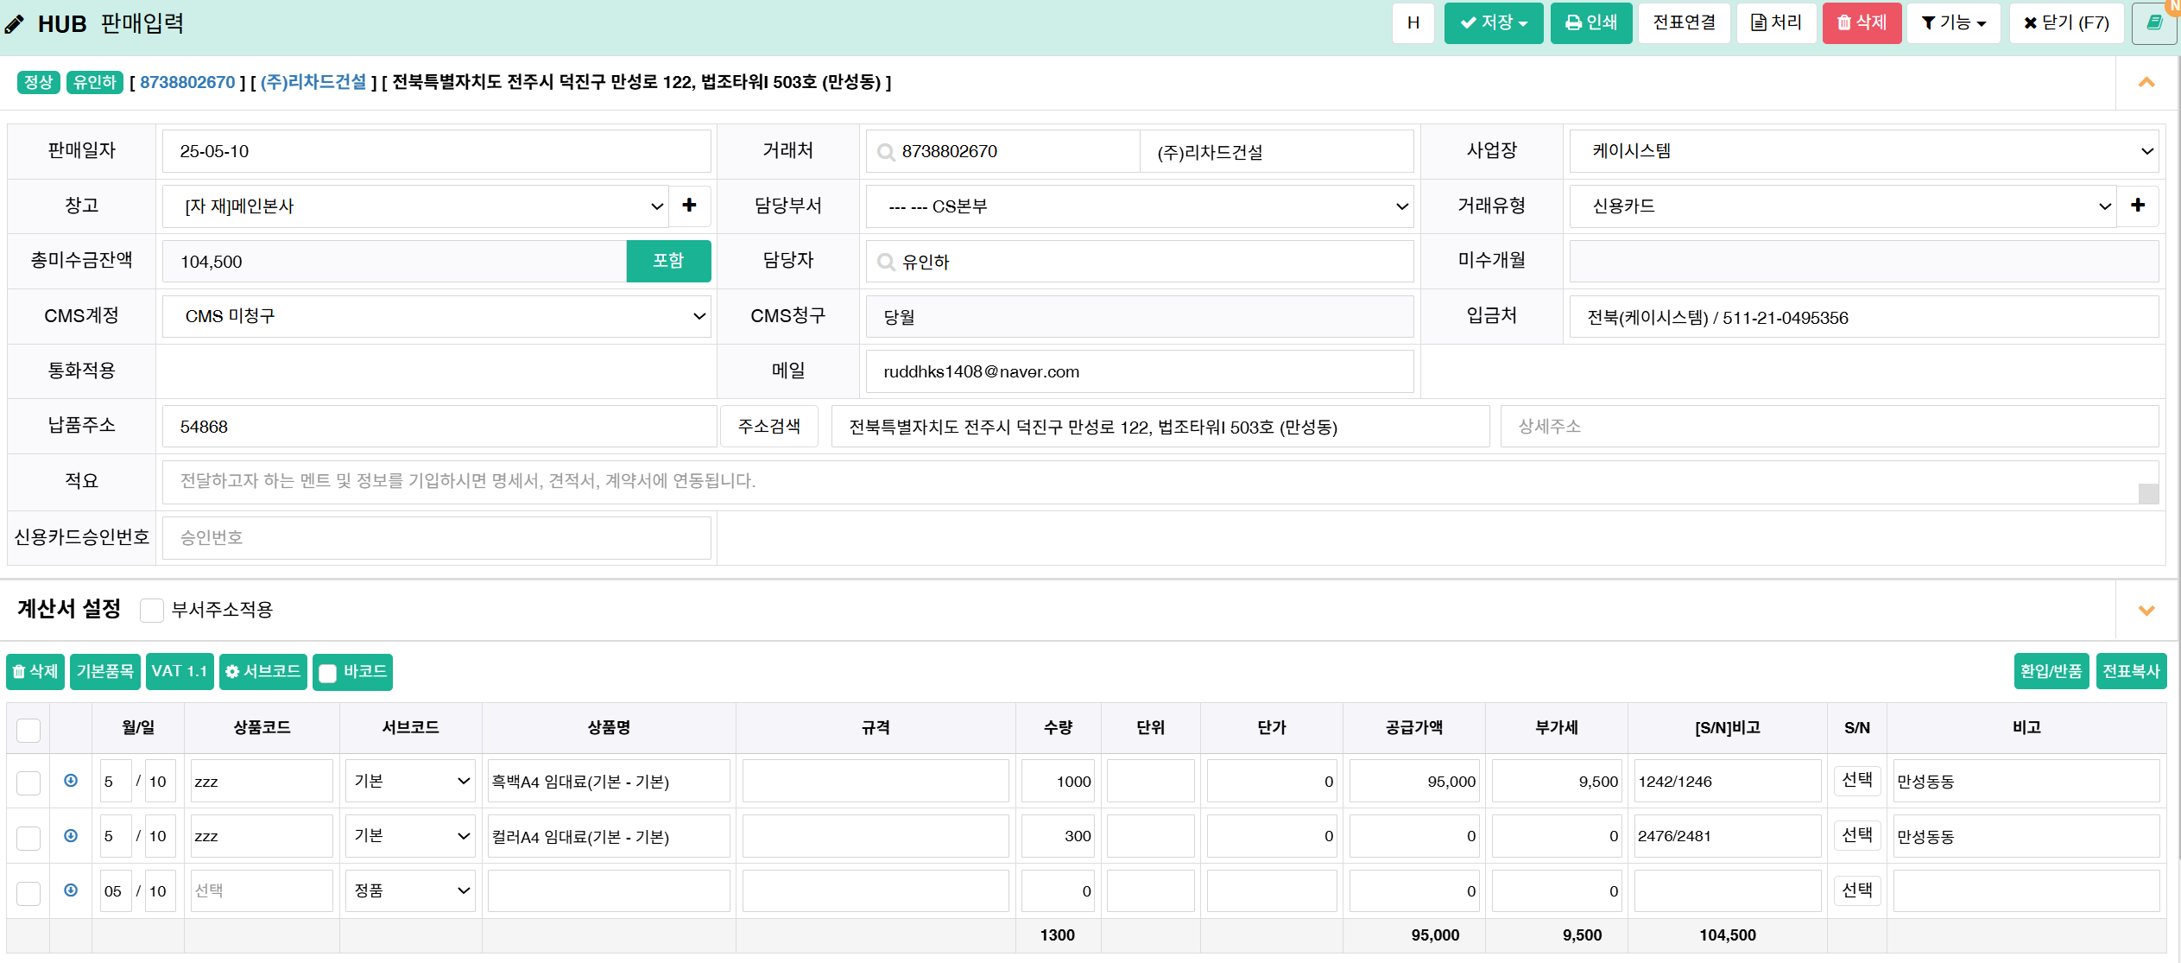

Slide 22
삭제되는 기계는 처리 하는 방법
사용자 중에서 : 사무실 수리 누구 ?
철거인데 제품 등록이 안됨

